Slide 1
Forskning i Alzheimers sygdom
Anders Elm Larsen, stud. Med. & prægraduat forsker
afd. For neurobiologisk forskning ved Institut for molekylær medicin, Syddansk Universitet

Slide 2
Lidt om mig
Ansat i en 1-årig forskerstilling hos Institut for Molekylær Medicin afd. for neurobiolo-gisk forskning på SDU
Bachelor i medicin fra SDU juni 2012
Bachelor i audiologi fra SDU juni 2009

Slide 3
Vejen til prægraduat forskning
Forskerdating i september
Møder med professorer og adjunkter i november
Håndslag med Bente Finsen i december
Litteraturgennemgang fra januar til februar
Projektprotokol og ansøgning til Lundbeckfonden fra marts til april
~175 timer

Slide 4
Min forskningsenhed: Finsen Lab
Arbejder med:
Neurologisk forskning
Alzheimers, sclerose og stroke
Forsøg på celler, mus og afdøde mennesker
Består af:
1 professor, 1 adjunkt, 2 post docs, 6 Ph.D’er, 1 specialestuderende, 2 prægraduatstuderende, 3 bachelorstuderende.

Slide 5
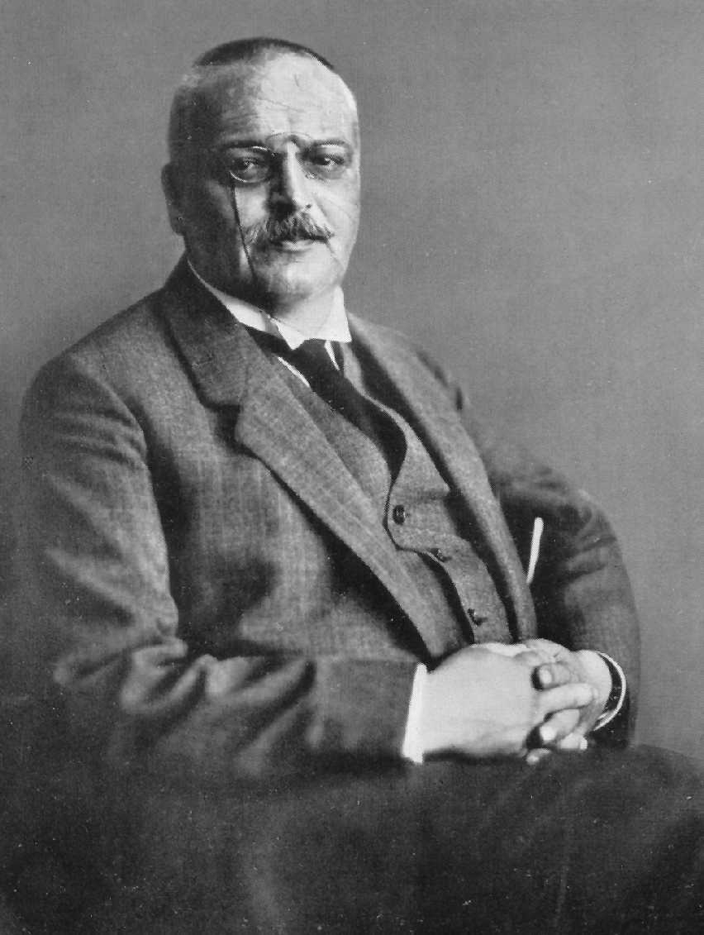
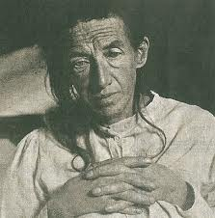
Alzheimers sygdom
Sygdommen blev først beskrevet af Dr. Alois Alzheimer hos patienten Augusta D. i starten af 1900-tallet.

Slide 6
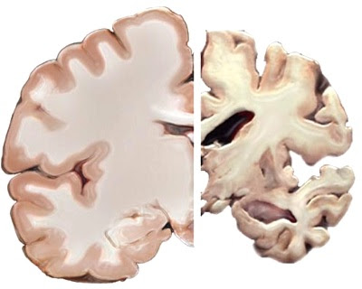
Alzheimers sygdom 2
Alzheimers sygdom er en neurodegenerativ sygdom som leder til demens og senere død.

Slide 7
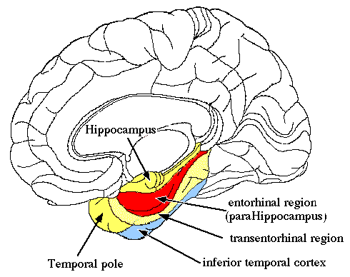
Alzheimers sygdom - mekanismer
Sygdommen starter i hippocampusregionen

Slide 8
Alzheimers sygdom – mekanismer 2
To proteiner, β-amyloid og microtubuli associeret Tauprotien, er involveret.
Der sker et tab af forbindelser mellem nerveceller.
Neuroner dør.
Associationsområder er særlig hårdt ramt.

Slide 9
Alzheimers sygdom – mekanismer 3
Man ved ikke hvordan hjernens residente makrofager, mikroglia, forholder sig under sygdommen.

Slide 10
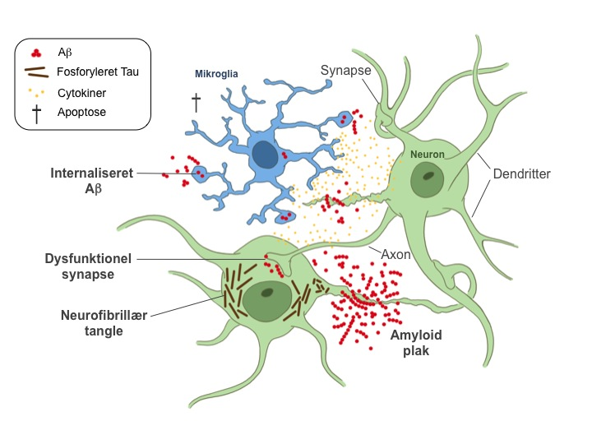
Alzheimers sygdom – mekanismer 4

Slide 11
Mit projekt
Mit projekt omhandler Alzheimers sygdom og hjernens makrofager; microglia.
Jeg undersøger sygdommen gennem hjerner doneret til mig fra afdøde personer med eller uden Alzheimers sygdom.
Jeg arbejder med immunohistokemi og stereologi for at undersøge hjernerne.

Slide 12
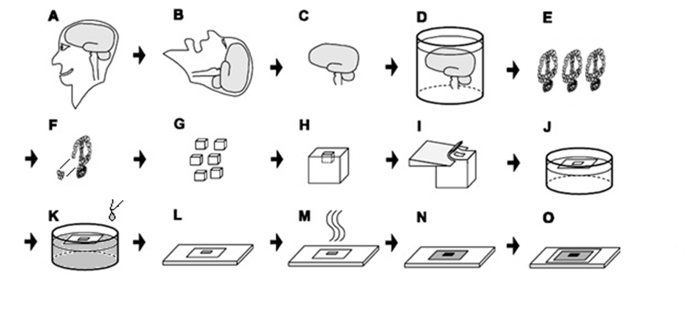
Mit projekt2

Slide 13
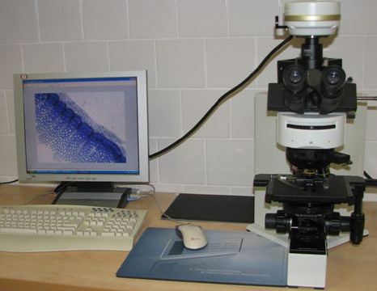
Mit projekt 3

Slide 14
Mit Projekt - Hvad er målet?
Mit formål er at klarlægge antal, aktiver-ingsgrad og funktionalitet af mikroglia ved Alzheimers sygdom:
Er der flere eller færre af dem?
Er de aktiverede, inaktiverede, dystrofy?
(Hvad betydning har de for de to unormale proteiner – og omvendt? )

Slide 15
Mit Projekt - Hvad er målet?
Jeg er stadig i gang i laboratoriet og med optælling af celler og proteiner → ingen hidtidige resultater

Slide 16
Videnscirkler – og grundforskning
Forestil Jer at summen af al menneskelig viden findes i denne cirkel:
Med inspiration fra Matt Mights ”The illustrated guide to a Ph.D” http://matt.might.net/articles/phd-school-in-pictures/

Slide 17
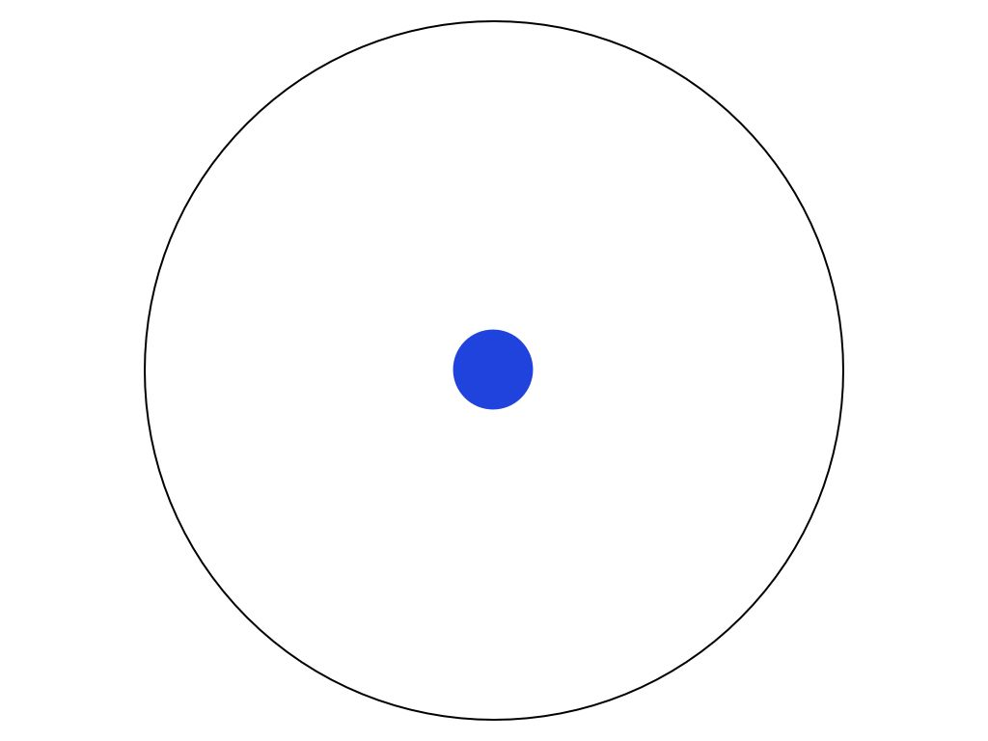
Videnscirkler – og grundforskning 2
Folkeskolen…

Slide 18
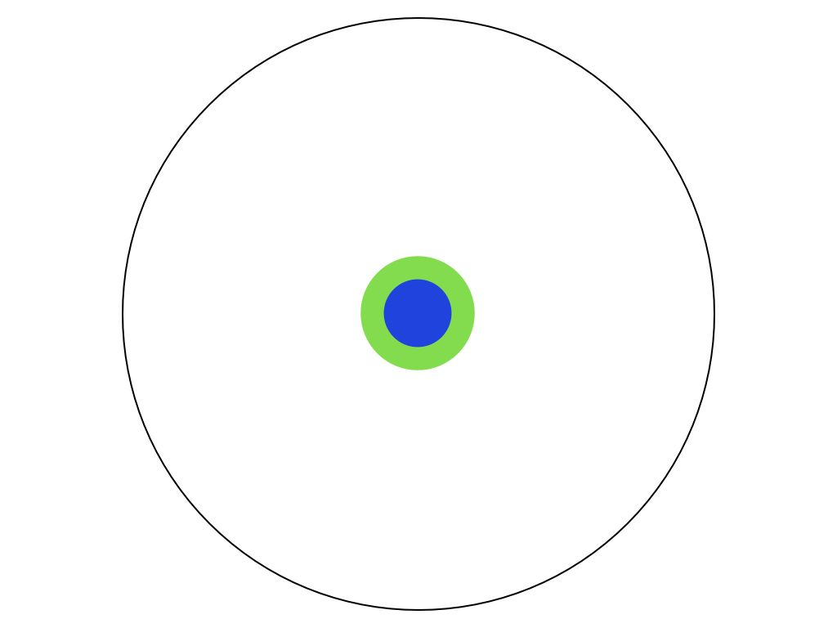
Videnscirkler – og grundforskning3
Gymnasiet.

Slide 19
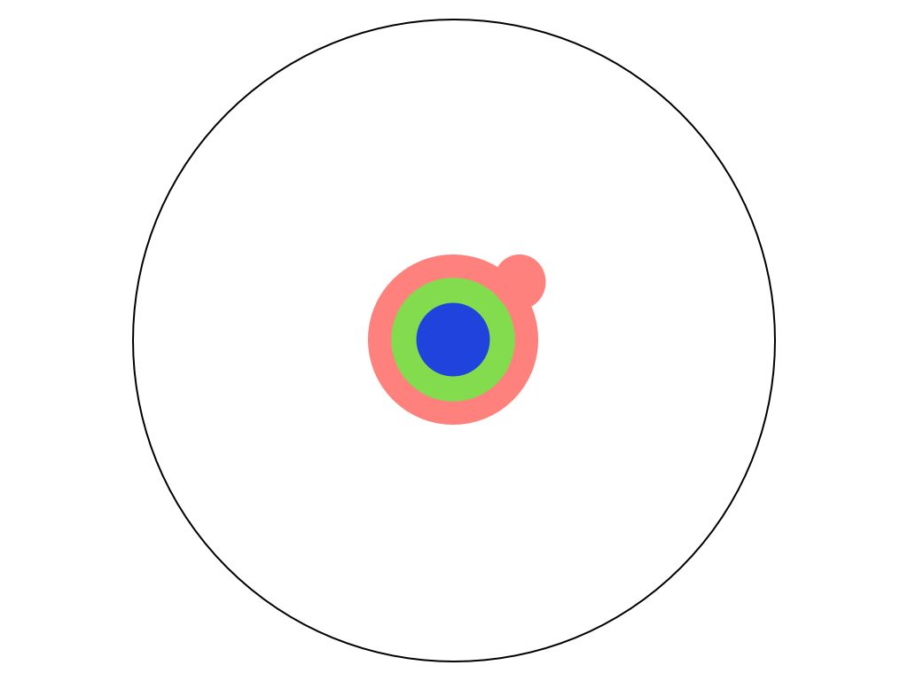
Videnscirkler – og grundforskning4
Videregående uddannelse - specialisering.

Slide 20
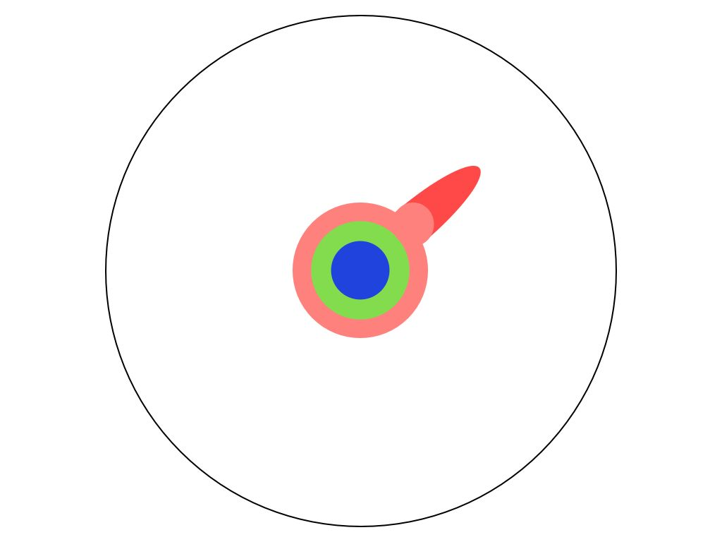
Videnscirkler – og grundforskning5
Speciale…

Slide 21
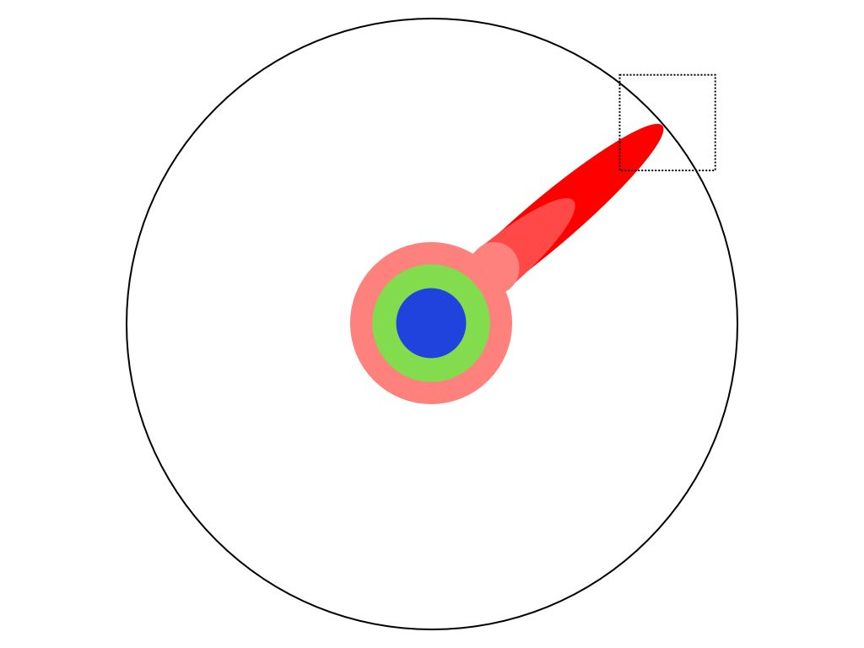
Videnscirkler – og grundforskning6
Grundforskning…

Slide 22
Videnscirkler – og grundforskning7
(mulig) betydning af ens arbejde…

Slide 23
Videnscirkler – og grundforskning8
Verdensbillede…

Slide 24
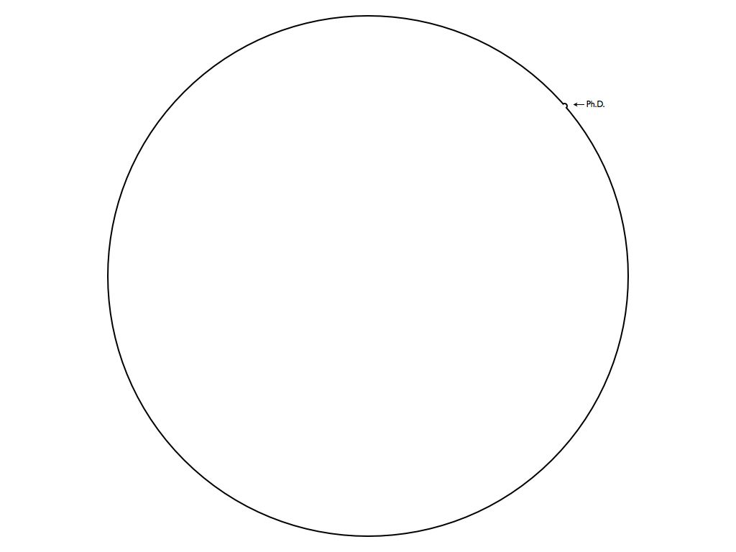
Videnscirkler – og grundforskning9
… i forhold til det store billede:

Slide 25
Kom godt i gang
Vælg emne af interesse…
… men vær samtidig opmærksom på at det er meget svært at vide hvad man går ind til!
Hvis muligt, deltag i laboratoriet før du lægger dig endeligt fast.

Slide 26
Kom godt i gang
Forventningsafstemning:
Hvad forventer I af mig?
Hvad kan jeg forvente mig af Jer?
Hvad skal slutresultatet være?
Hvad er muligheden for at komme med til konferencer?
Hvilke færdigheder skal jeg tillære mig for at blive mere egnet?
Hvordan skal evt. ferie afholdes?
Vil jeg få egen arbejdsplads på enheden?
Hvornår i studiet anser I det for at være bedst at man starter sin forskning?
Hvordan får vi skrevet forsøgsprotokollen?
Hvem bliver min nærmeste overordnede?

Slide 27
Min kalkule - plusser
Jeg får forsknings- og laboratorieerfaring
Jeg indgår i et forskningsteam som en ligeværdig medspiller
Såfremt min forskning er brugbar får jeg lov til at udgive en eller flere artikler
Jeg får kontakter i forskningsmiljøet
Et år med tid til fordybelse i ét emne
Mulighed for konferencer med den nyeste viden
Mit CV kommer til at skille sig ud
Jeg får brug for et ½ års mindre SU, hvilket er en fordel da jeg mangler 2 år.
På nuværende tidspunkt ser jeg det som en fordel at gå direkte fra kandidatdelens undervisning til forberedelse af embedseksamen.
Mulighed for at finde ud af om jeg er interesseret i at skrive en ph.d. afhandling

Slide 28
Min kalkule - minusser
Jeg har været Benjamin hele vejen igennem – medicin forbereder os ikke til grundforskning
Skæve arbejdstider (der hvor jeg skal være) ved udstyret.
Min uddannelse bliver forlænget med et ½ år

Slide 29
Tak for opmærksomheden
Spørgsmål?

